Slide 1
স্বাগতম

Slide 2
শিক্ষক পরিচিতি
সেনামুল ইসলাম
সহকারি শিক্ষক
মালশন সরকারি প্রাথমিক বিদ্যালয়
আদমদীঘি ,বগুড়া
পাঠ পরিচিতি
শ্রেণীঃ৫ম।
বিষয়ঃবাংলাদেশ ও বিশ্বপরিচয়।
পাঠঃআমাদের মুক্তিযুদ্ধ।
পাঠ্যাংশঃযুদ্ধের সুচনা।১৯৭১-মুক্তিযুদ্ধের শুরু।
সময়ঃ৪০ মিনিট।

Slide 3
শিখনফলঃ
১৪.১.১বাংলাদেশের প্রথম সরকার কোথায়,কখন,ও কেন গঠিত হয়েছিল।তা বর্ণনা করতে পারবে।

Slide 4
ভাষা আন্দোলন কত সালে হয়েছিল?
কত সালে মুক্তিযুদ্ধ হয়েছিল?

Slide 5
তোমরা কি জান ১৯৭১ সালে বাংলাদেশে কি ঘটেছিল।
বাংলাদেশ সম্পর্কে তোমরা কি কি জান? বলতে পারবে কি?

Slide 6
আমাদের আজকের পাঠ আমাদের মুক্তিযুদ্ধ অধ্যায় থেকে যুদ্ধের সুচনা।

Slide 7
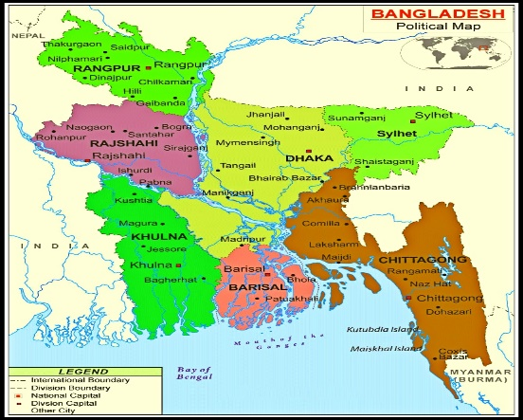
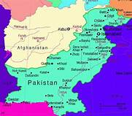
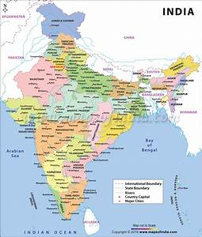
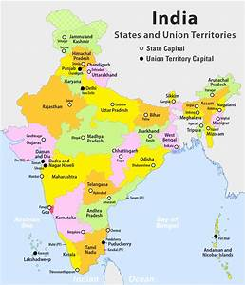
১৯৪৭ এর আগে
পূর্ব পাকিস্তান
ভারত
পশ্চিম পাকিস্তান
ভারতবর্ষ

Slide 8
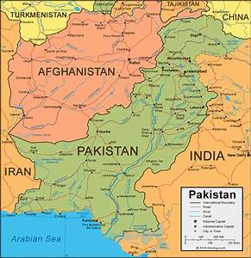
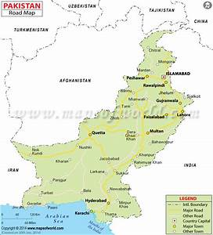
১৯৪৭ থেকে
পূর্ব পাকিস্তান
পশ্চিমপাকিস্তান
পাকিস্তান

Slide 9
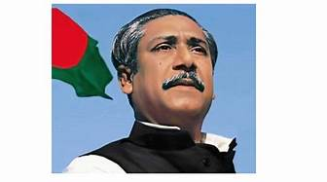
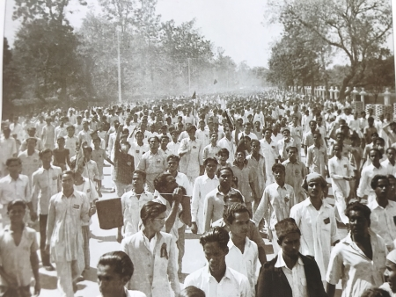
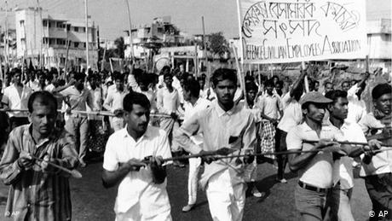
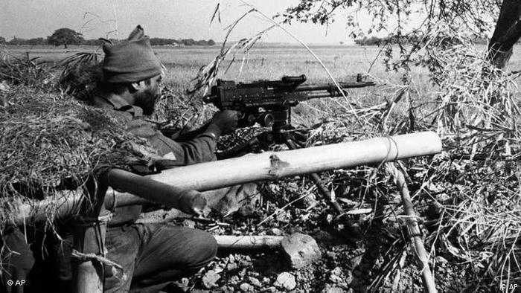
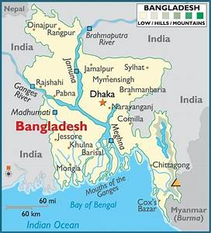
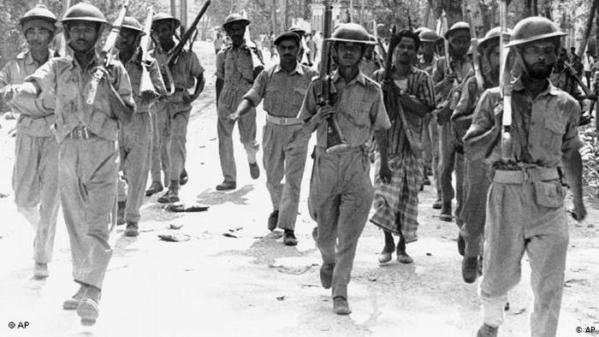
১৯৭১ সাল
আন্দোলন
মুক্তিযুদ্ধ
বঙ্গবন্ধু
মুক্তিযুদ্ধ
মুক্তিযুদ্ধ
স্বাধীন বাংলাদেশ

Slide 10
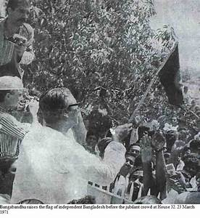
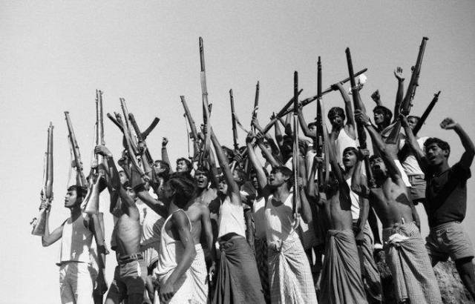
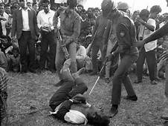
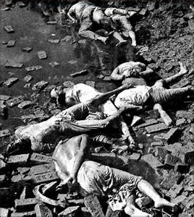
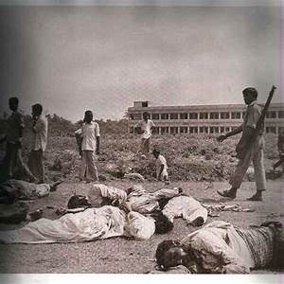
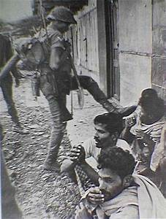
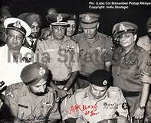
এসো ছবির মাধ্যমে মুক্তিযুদ্ধ সম্পর্কে জানি

Slide 11
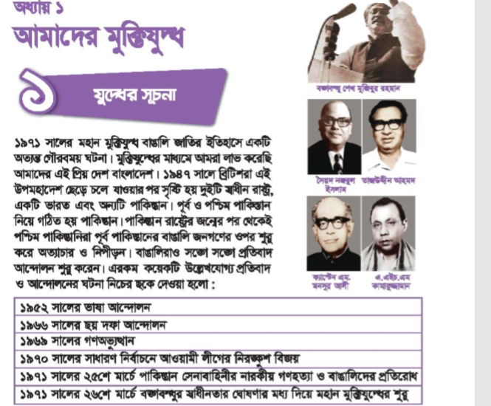
এখন তোমরা সবাই পাঠ্যাংশটি পড়।

Slide 12
দলীয় কাজ
ছাত্র/ছাত্রীদের দুই দলে ভাগ করে মুক্তিযুদ্ধ নিয়ে লিখতে বলব।
একক কাজ
ছাত্র/ছাত্রীদের মুক্তিযুদ্ধ বিষয়ে তিনটি করে প্রশ্ন তৈরী করে বোর্ডে লিখতে বলব।

Slide 13
পরিকল্পিত কাজ
মুক্তিযুদ্ধ বিষয়ে তারা কি বুঝতে পারল সে বিষয়ে ৫টি বাক্য বাড়ী থেকে লিখে আনতে বলব।

Slide 14
ধন্যবাদ

